Slide 1

HỆ THỐNG KIỂM CHỨNG THÔNG TIN Y TẾ TIẾNG VIỆT
RAG + NLI với chọn câu bằng chứng (ESS)
Đồ án Hệ thống thông tin thông minh · Nhóm 11
Nguyễn Phi Yến – 250104059 · Trường ĐH Công nghệ Thông tin – ĐHQG TP.HCM

Slide 2



Bài toán
Người dùng phổ thông khó tự kiểm chứng thông tin sức khỏe trên mạng
Tin y tế sai lan nhanh
ĐẦU VÀO
“Nước chanh chữa ung thư”, “vắc xin gây vô sinh”…
“Ăn nhiều muối gây cao huyết áp”
ĐẦU RA
LLM có thể bịa
Kết luận: ĐÚNG / SAI / KHÔNG ĐỦ BẰNG CHỨNG
Bằng chứng: câu then chốt + bài gốc + link
Giải thích: 3–5 câu tiếng Việt dễ hiểu
Ràng buộc: không chẩn đoán cá nhân
Trả lời trôi chảy nhưng không có nguồn để đối chiếu
Thiếu cho tiếng Việt
Hệ thống kiểm chứng y tế chủ yếu cho tiếng Anh
Nhóm 11 · Kiểm chứng thông tin y tế · RAG + NLI
2

Slide 3



Nghiên cứu liên quan & khoảng trống
Pipeline chuẩn: truy xuất → chọn bằng chứng → phân loại quan hệ (FEVER, SciFact, PUBHEALTH)
Hướng | Đại diện | Hạn chế với bài toán
LLM-only / chatbot | GPT, Qwen | Hallucination, không trích dẫn
RAG + LLM | MedRAG, CARAG | LLM bị bằng chứng “dẫn dắt”
RAG + NLI | Chain-of-NLI, HalluSafe | Bằng chứng thô, ngưỡng cố định
Tiếng Việt | ViFactCheck | Benchmark, chưa có hệ thống y tế
Bằng chứng quá thô
Đưa cả chunk ~1.000 ký tự vào NLI → tín hiệu bị pha loãng
Không nhận ra NEI
Đoạn cùng chủ đề vẫn bị kết luận ĐÚNG/SAI
Ngưỡng chọn tay
Margin 0,3 cố định, không hiệu chỉnh theo dữ liệu
Nhóm 11 · Kiểm chứng thông tin y tế · RAG + NLI
3

Slide 4
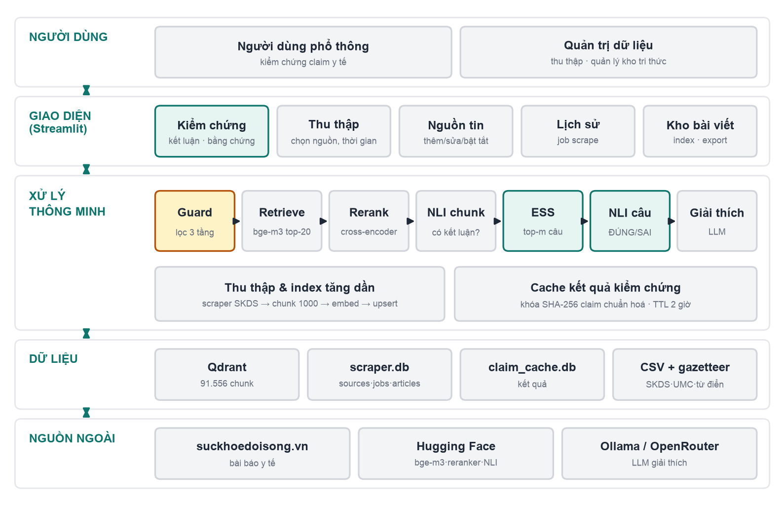




Kiến trúc hệ thống thông tin
5 tầng: người dùng · giao diện · xử lý thông minh · dữ liệu · nguồn ngoài
Thu thập tự động
Scraper SKĐS, index tăng dần vào Qdrant
Lưu trữ
Qdrant 91.556 chunk · SQLite · cache
Guard 3 tầng
Chặn câu hỏi, chẩn đoán cá nhân, ngoài miền
Giao diện
5 trang Streamlit cho người dùng & quản trị
Nhóm 11 · Kiểm chứng thông tin y tế · RAG + NLI
4

Slide 5
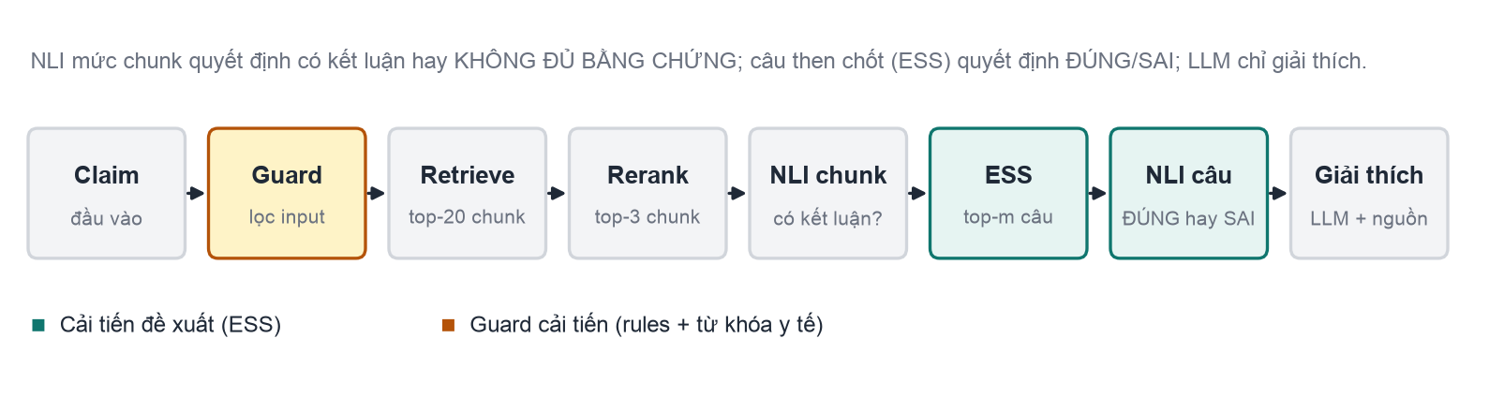


Điểm cải tiến: chọn câu bằng chứng (ESS)
Phân vai hai mức bằng chứng – thiết kế chọn trên tập dev, chỉ 1 tham số m
ESS – chọn câu then chốt
Phân vai chunk / câu
Mở rộng đã thử
Tách top-3 chunk thành cửa sổ 1–2 câu; cross-encoder (đã có sẵn) chọn top-m câu sát claim nhất.
NLI chunk + weighted-max: có kết luận hay NEI? NLI trên m câu: ĐÚNG hay SAI?
Ngưỡng hiệu chỉnh τe/τc và cổng liên quan τr: phụ thuộc dữ liệu → không bật mặc định.
Nhóm 11 · Kiểm chứng thông tin y tế · RAG + NLI
5

Slide 6


Thiết lập thực nghiệm
Mọi biến thể dùng chung điểm đã cache → khác biệt chỉ đến từ thành phần bị bỏ
Tập dữ liệu | Mẫu | Bối cảnh
Viet-MedFact (A) | 444 | E2E trên kho 91.556 chunk
ViFactCheck-Health (B) | 438 | E2E + context vàng
Guard-test | 942 | 882 hợp lệ + 60 không hợp lệ
Test = 100 mẫu đầu
trùng tập đã chạy baseline LLM-only, RAG+LLM
Dev = 150 mẫu kế tiếp
chọn thiết kế + siêu tham số; không chạm test
Baseline: LLM-only · RAG + LLM · RAG + NLI gốc (B0) · Mean aggregation
Bootstrap CI 95% · McNemar
Chỉ số chính: macro-F1 (nhãn lệch) · Accuracy · Recall từng nhãn · độ trễ
và 5-fold CV trên 250 mẫu để kiểm tra độ vững
Nhóm 11 · Kiểm chứng thông tin y tế · RAG + NLI
6

Slide 7
Đánh giá thành phần
Truy xuất trên kho hiện tại (n=250) và Guard trước / sau cải tiến
35,9% → 7,3%
Guard chặn nhầm claim hợp lệ (882 claim) sau khi sửa lỗi tải mô hình + bổ sung từ khóa y tế
MRR 0,61 → 0,71
Reranker đưa bài đúng lên top-1 thêm 12%; 36 claim (14%) không có bài gốc trong top-20
Nhóm 11 · Kiểm chứng thông tin y tế · RAG + NLI
7

Slide 8
So sánh với baseline
Viet-MedFact, tập test 100 mẫu – tham số chọn trên dev
Phương pháp | F1 | Độ trễ
LLM-only | 0,495 | 1,2 s
RAG + LLM | 0,318 | 47,2 s
RAG + NLI gốc | 0,486 | 4,4 s
Đề xuất | 0,511 | 6,2 s
Độ trễ đo trên Apple M2, chưa gồm bước sinh giải thích.
F1 cao nhất; vượt RAG + LLM 0,19 (p = 0,003); ngang LLM-only nhưng có bằng chứng để đối chiếu.
Nhóm 11 · Kiểm chứng thông tin y tế · RAG + NLI
8

Slide 9
Thí nghiệm ablation
Bỏ lần lượt từng thành phần của hệ thống đề xuất – macro-F1
Cấu hình | F1 test (n=100) | F1 CV (n=250)
Đề xuất (đầy đủ) | 0,511 | 0,493
− ESS (RAG+NLI gốc) | 0,486 (-0,026) | 0,481 (-0,012)
− Rerank chunk | 0,492 (-0,019) | 0,490 (-0,003)
− ESS − Rerank | 0,493 (-0,018) | 0,493 (+0,000)
− NLI (LLM kết luận) | 0,318 (-0,193) | —
− RAG − NLI (LLM-only) | 0,495 (-0,016) | —
NLI là thành phần quan trọng nhất
Để LLM tự kết luận: F1 giảm 0,193, có ý nghĩa thống kê.
ESS cải thiện nhất quán
+0,026 F1 trên test, thắng 5/5 lần CV; biên độ nhỏ.
Rerank: mạnh ở truy xuất
Hit@1 tăng rõ nhưng F1 cuối ít đổi – lỗi chính nằm ở suy luận NEI.
Hiệu chỉnh ngưỡng: phụ thuộc dữ liệu
Hại trên Viet-MedFact (-0,056), giúp trên ViFactCheck E2E (+0,042) → không bật mặc định.
Viet-MedFact · CV = 5 lần lặp × 5 fold, m chọn trên các fold huấn luyện
Nhóm 11 · Kiểm chứng thông tin y tế · RAG + NLI
9

Slide 10
Phân tích theo nhãn
Recall từng nhãn trên tập test Viet-MedFact
Recall ĐÚNG 0,57 → 0,66
ESS sửa các claim ĐÚNG bị đoán SAI vì xác suất mâu thuẫn đến từ câu không liên quan.
Đúng hướng 83% → 90%
Trên claim ĐÚNG/SAI có kết luận (n=48); context vàng: 84% → 89%.
NEI vẫn là điểm yếu (0,27)
Mọi tín hiệu hiện có chỉ đạt AUC ≈ 0,55–0,62 khi tách NEI.
Nhóm 11 · Kiểm chứng thông tin y tế · RAG + NLI
10

Slide 11
Độ vững trên ba bối cảnh
Macro-F1 tập test: RAG + NLI gốc vs đề xuất (cùng thiết kế, tham số chọn trên dev từng tập)
Cùng chiều ở mọi bối cảnh
Viet-MedFact E2E: +0,026; ViFactCheck E2E: +0,017; ViFactCheck context vàng: +0,031
Gộp các tập test
10 mẫu chỉ đề xuất đúng vs 4 mẫu chỉ baseline đúng (McNemar 1 phía p = 0,090).
So với baseline ngoài
ViFactCheck E2E: vượt LLM-only (p = 0,002) và RAG + LLM (p < 0,001).
Cần thêm dữ liệu
ESS: xu hướng rõ nhưng chưa đạt p < 0,05 với 100 mẫu test mỗi tập.
Nhóm 11 · Kiểm chứng thông tin y tế · RAG + NLI
11

Slide 12
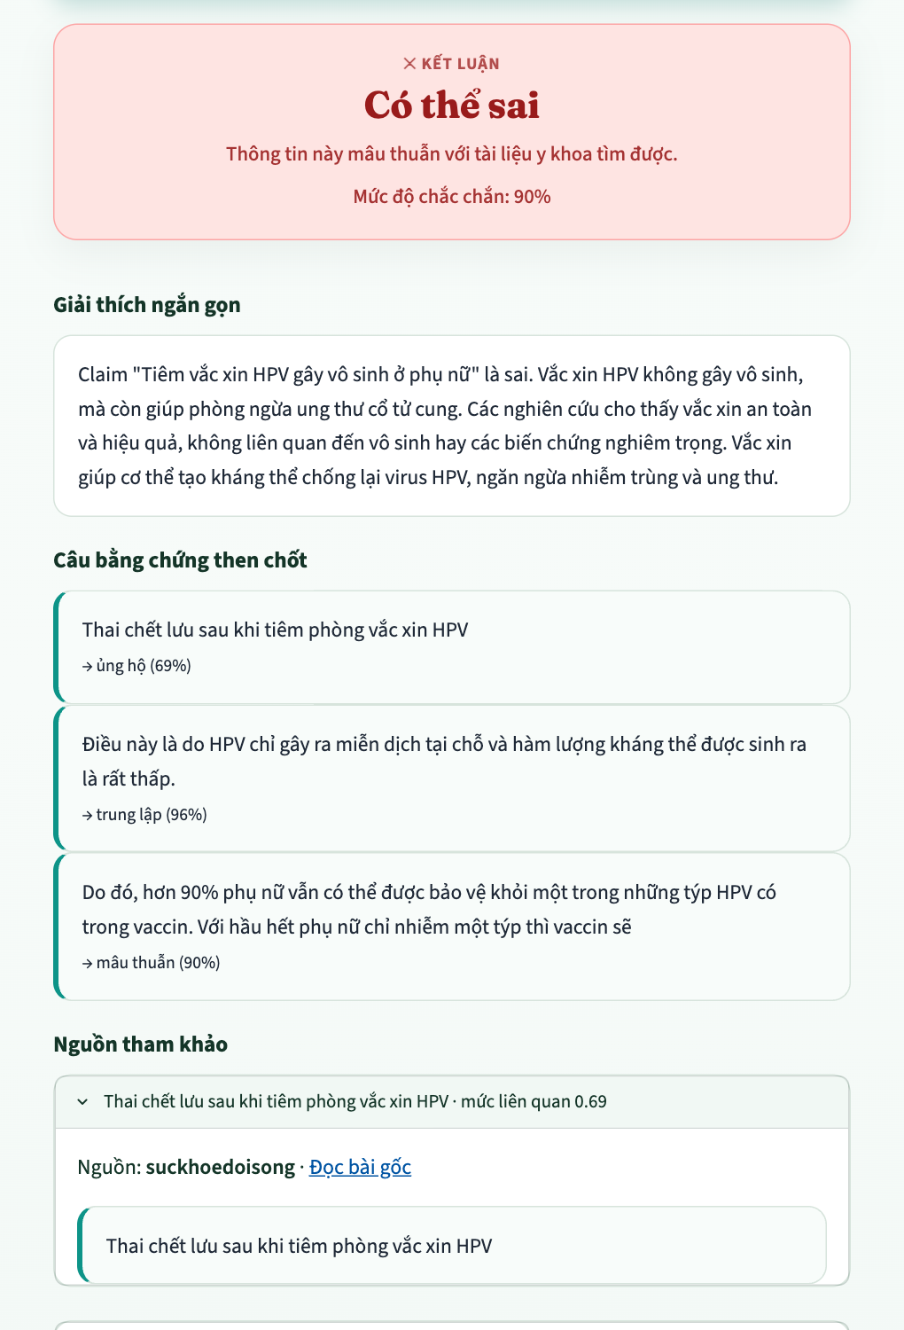
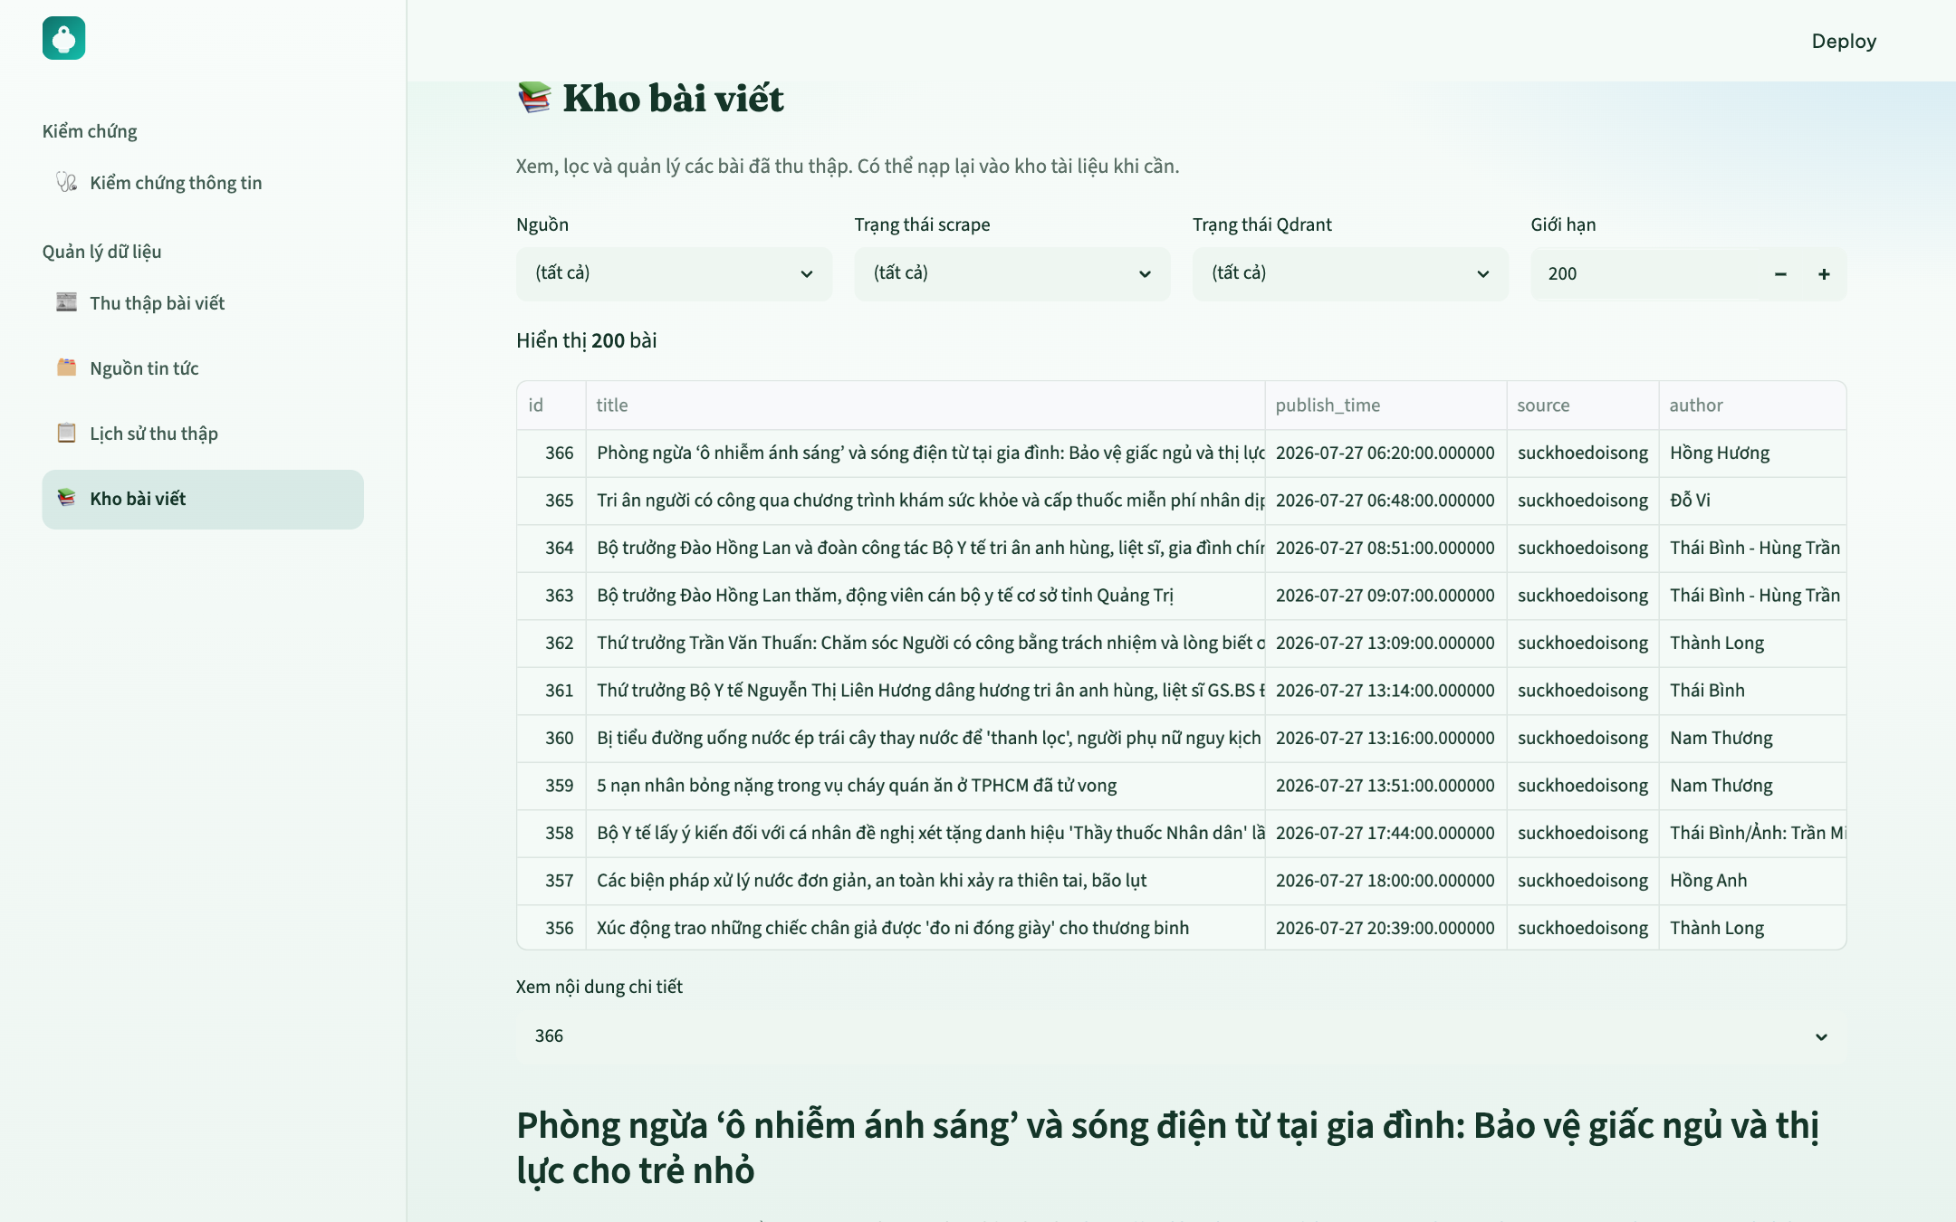

Demo hệ thống
Kết luận · câu bằng chứng then chốt · giải thích · nguồn gốc
Quản trị: kho bài viết đã thu thập và trạng thái index Qdrant
“Tiêm vắc xin HPV gây vô sinh” → Có thể sai
Guard từ chối câu hỏi cá nhân và gợi ý diễn đạt lại
Nhóm 11 · Kiểm chứng thông tin y tế · RAG + NLI
12

Slide 13
Kết luận & hướng phát triển
HTTT thông minh hoàn chỉnh
Thu thập · lưu trữ · Guard · RAG + NLI · LLM giải thích · giao diện người dùng & quản trị.
Cải tiến có kiểm chứng
ESS: F1 0,486 → 0,511; vượt RAG + LLM có ý nghĩa thống kê; ablation chỉ rõ đóng góp từng phần.
Trung thực với kết quả âm
Hiệu chỉnh ngưỡng & cổng liên quan phụ thuộc dữ liệu → giữ trong mã, không bật mặc định.
Sửa 3 lỗi hệ thống
Guard chặn nhầm 36% → 7%; pipeline dùng đúng top-3.
Hướng phát triển
Fine-tune NLI trên dữ liệu y tế tiếng Việt
Hybrid BM25 + dense để giảm lỗi truy xuất cứng
Gán nhãn lại Viet-MedFact bởi người có chuyên môn
Thêm nguồn tin (Bộ Y tế, WHO tiếng Việt), lập lịch scrape
Retrain Guard PhoBERT trên tập lớn, đa chủ đề

Slide 14
Cảm ơn thầy cô và các bạn đã lắng nghe!
Hỏi & đáp

